Slide 1
Monitoring a diagnostika kvantity a kvality pohybové aktivity
(pedometry, akcelerometry)
Lucie ŠIMKOVÁ

Slide 2
Monitorování PA
obsahem kinantropologie, medicíny, informatiky, matematiky a řady dalších
významná role při výzkumu pohybových činností v tréninkovém a edukačním procesu, medicíně a při rekonvalescenci
kvalitativní způsob … správné provedení PA ... dotazník, obrazová technika
kvantitativní způsob ... energetický výdej, srdeční frekvence, počet kroků

Slide 3
+
přehlednost
jednoduchost a nenáročnost pro TO
–
nesystematičnost
nepřesnost
nedůvěra TO
složitost
nesrozumitelnost
materiální/časová náročnost
pohodlnost
objem výsledných dat
motivace

Slide 4
Oblast použití:
tréninkový proces (srdeční frekvence, spalování, …)
    amatérský/profesionální
výzkumy pohybových činností – výzkum doporučení PA, počtu kroků …
preventivní medicína
rekonvalescence
statistika

Slide 5



Doporučení počtu kroků a množství PA:
PA … 60 až 90 minut denně
13 000
10 000
D 11 000
CH 13 000

Slide 6
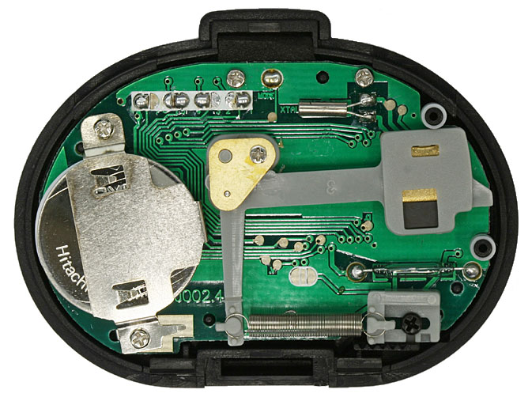
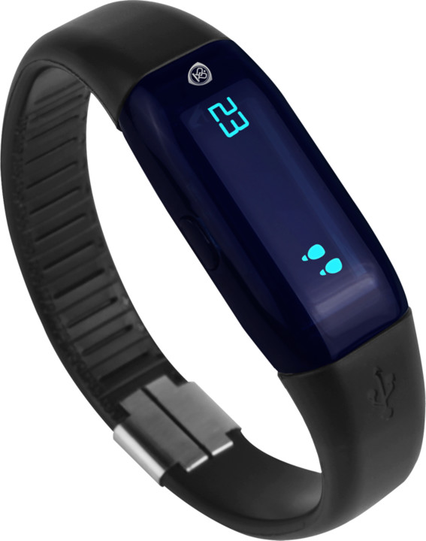
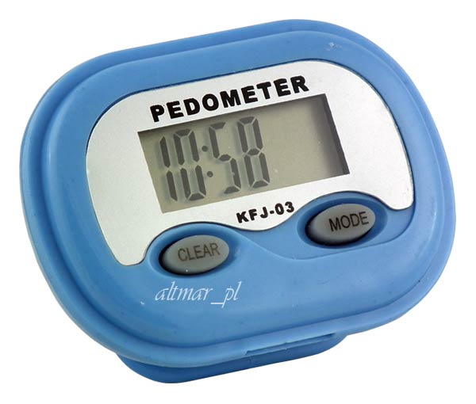
Pedometr
mechanismus
typy pedometrů

Slide 7
Pedometry (krokoměry)
elektronický x elektromechanický x mechanický přístroj
princip mechanického senzoru – využívají MEMS
mechanismus, který při každém došlápnutí přičte jeden krok
měření počtu kroků a vzdálenosti
zaznamenávají poskoky a změny poloh
umístění - kdekoli

Slide 8
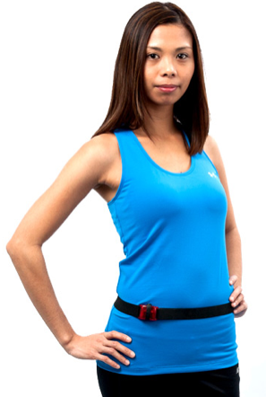
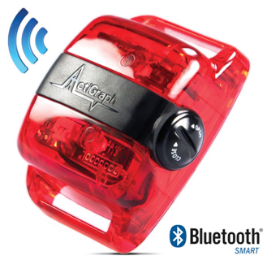
Akcelerometr
Akcelerometr w GT3X-BT a jeho možné umístění

Slide 9
Akcelerometry
elektromechanické zařízení, které měří zrychlení sil (statických/dynamických)
měření pohybů těla a jeho zrychlení výpočet intenzity pohybové aktivity v daném čase
piezoelektrické senzory detekující zrychlení v jedné až třech kolmých rovinách

Slide 10
Actigraph wGT3X-BT měří: - zrychlení
- počty aktivit
- energetický výdej
- metabolické hodnoty
- počet kroků
- intenzitu PA
- záchvěvy (při aktivitě i sezení)
- pozici těla
- spánkovou latenci
- dobu spánku
- účinnost spánku
- okolní světlo

Slide 11
Postup při práci s akcelerometry
Inicializace přístrojů (software ActiLife) – čas měření, vzorkovací frekvence
Vkládání biometrických údajů TO – jméno, pohlaví, datum narození, výška, váha, rasa, umístění zařízení
Měření (data v interní paměti)
Zpracování v softwaru ActiLife
Zpracování v programech (př. Statistica, Microsoft Excel)
Vyhodnocení dat

Slide 12
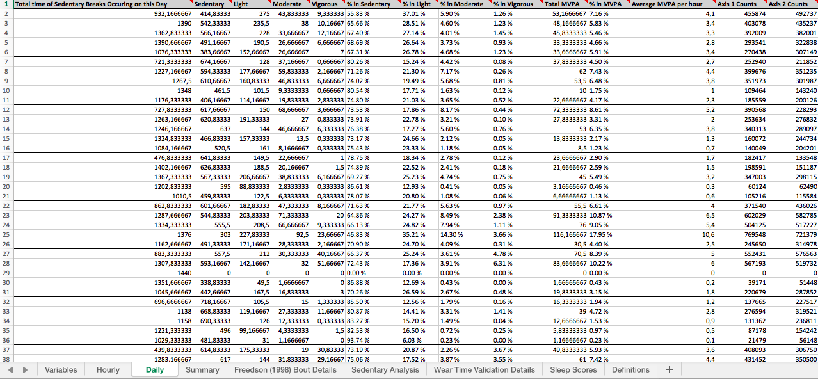
Ukázka dat převedených do Excelu

Slide 13
Zdroje
http://homel.vsb.cz/~jur286/prostredky_aut_rizeni/preklad.htm
http://www.10000kroku.cz/?page=kategorie&&ktera=krokomer
https://cs.wikipedia.org/wiki/Krokoměr
http://www.telesnakultura.upol.cz/pdfs/tek/2009/02/08.pdf
Ježová , S. (2010). Možnosti monitoringu pohybové aktivity dětí mladšího školního věku. (Thesis, Masaryk University, Brno, Czechia). Retrieved from: http://is.muni.cz/th/174127/pedf_m/
Šimková, L. (2016). Monitoring pohybové aktivity u žáků druhého stupně základních škol. (Bachelor‘s thesis, Masaryk University, Brno, Czechia). Retrieved from: https://is.muni.cz/auth/th/422011/fsps_b/Bakalarska_prace_Lucie_Simkova.pdf

